Slide 1

KARDIOVASKULÁRNÍ
REGULACE

Slide 2
TYPY REGULACÍ z obecného pohledu
Rozdíl mezi pojmy: řízení x regulace
2 základní typy:
nervová regulace
humorální

Slide 3
Význam a regulační povaha nervového systému
ANTICIPACE
Kortex
Potenciální vstup
Potenciální výstup
Kortex
Integrace
CNS
Receptor
Vstup
Výstup
Efektor
REGULACE

Slide 4
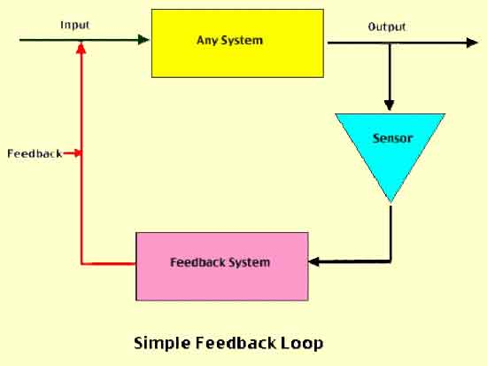
Zpětnovazebná regulace
http://www.slideshare.net/drpsdeb/presentations

Slide 5
REGULACE
V KARDIOVASKULÁRNÍM SYSTÉMU
Úkolem těchto regulací – jak srdeční, tak cévní soustavy - je v souladu s měnícími se metabolickými požadavky organismu:
udržovat relativně konstantní arteriální tlak
zabezpečit dostatečné prokrvení tkání

Slide 6
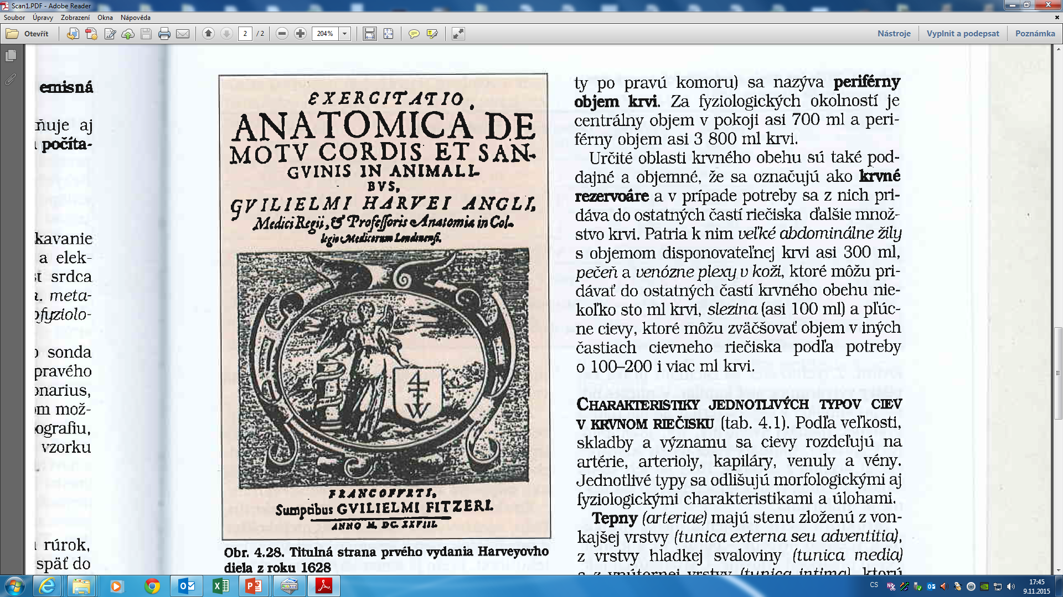

Slide 7
Regulace cévního tonu
Cévní tonus = základní klidové napětí hladké svaloviny cév
Vazomotorika = možnost cév se v případě potřeby stahovat či roztahovat
Regulace - lokální (místní) autoregulace
- systémová regulace

Slide 8
Autoregulace
Autoregulace = céva ovlivňuje sama sebe
Myogenní – Baylissův fenomén ( hladká svalovina cév odpovídá na roztažení kontrakcí)
  Při větší náplni cév se zvyšuje tlak uvnitř cévy (intravaskulární) - napíná se cévní stěna, s ní i buňky hladké svaloviny - jejich membrána se depolarizuje, což vyvolá vazokonstrikci (tímto se udrží relativně stálý průtok krve i při změnách tlaku krve – uplatňuje se hlavně v ledvinách)

Slide 9
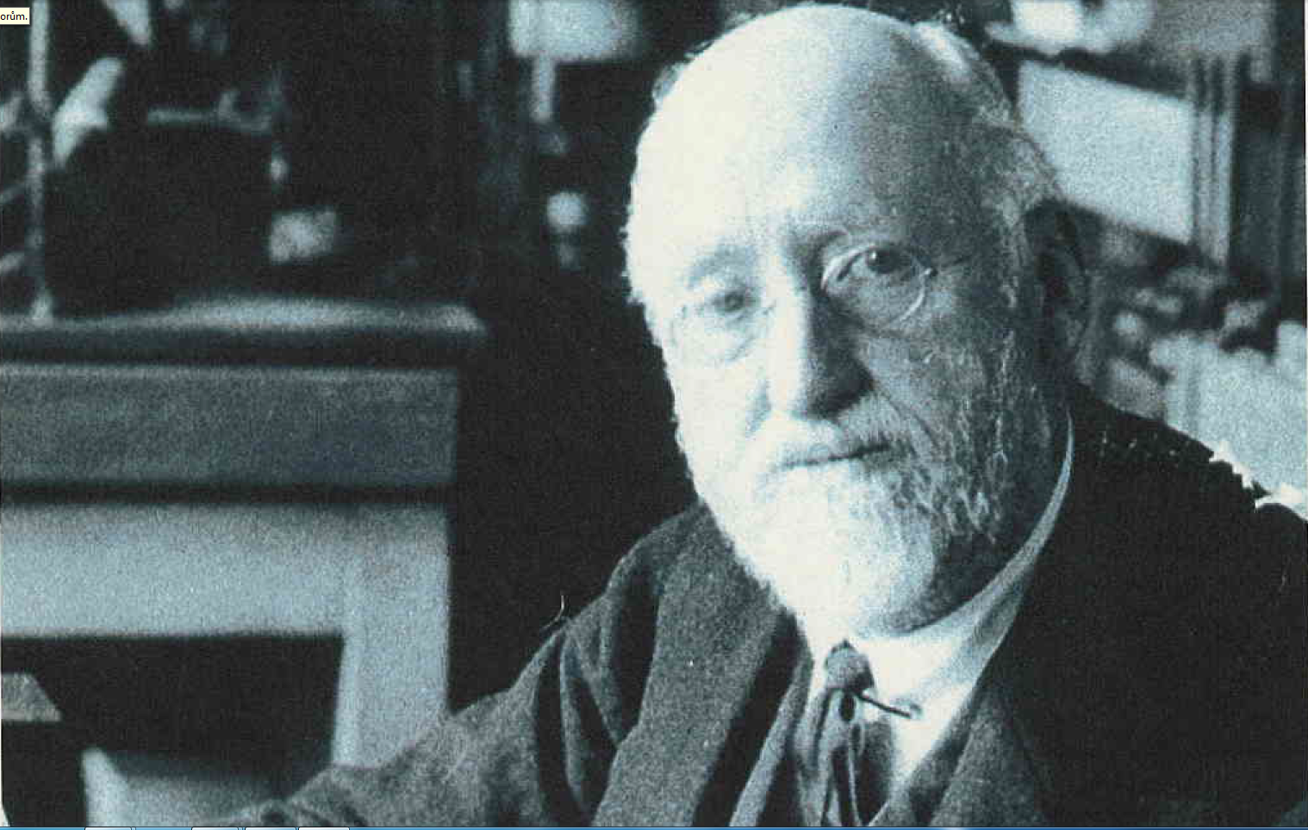

Slide 10
Autoregulace
Metabolická – průměr cév (platí hlavně pro arterioly, metarterioly, malé arterie) se mění podle požadavků tkání
Je zprostředkovávána různými látkami:
  Metabolity – konečné produkty energetického metabolismu = CO₂, kyselina mléčná, K⁺
  Hypoxie (systémová cirkulace: vazodilatace x plicní oběh: vazokonstrikce)
  Adenosin – koronární řečiště: vazodilatace

Slide 11
Autoregulace
Humorální – působení látek (podobných hormonům) vznikajících
  v endotelu
  ve tkáních orgánů
  na stěnu cév

Slide 12
ENDOTEL
Vazodilatační působky:
Oxid dusnatý (NO)
Prostaglandiny (PGE₂, PGD₂)
Vazokonstrikční působky:
Endoteliny (peptidy – 21AK)
endotelin 1, 2 , 3

Slide 13
Působky produkované jinými tkáněmi
Histamin – přírodní endogenní látka s výskytem v buňkách plic, kůže, GIT, bazofilních granulocytech. Uvolňuje se při poškození, zánětu či alergické reakci v podstatě ze všech tkání.
Celkový efekt histaminu na krevní oběh: dilatace arteriol a kapilár, pokles systémového cévního odporu a tlaku krve, zvýšení propustnosti kapilár
Bradykinin – zástupce plazmatických kininů (lyzylbradykinin=kalidin). Tvorba z kininogenů prostřednictvím proteáz=kalikreinů (plazmatický + tkáňový). Působení: ve tkáních, které při zvýšené aktivitě uvolňují kalikrein=slinné a potní žlázy - při intenzivním pocení vyvolá lokální vazodilataci.
10x silnější než histamin
Účinky v poškozených tkáních: relaxace hladkého svalstva, snížení tlaku krve, zvýšení propustnosti kapilár
Serotonin – výskyt: chromafinní buňky GIT, CNS, trombocyty
Vazba: serotonin + 5 HT receptory – po navázání na receptor dojde ke kontrakci hladkého svalstva cév, bronchů i střeva
Účinek na cirkulaci je závislý na specifických vlastnostech cévního řečiště v jednotlivých orgánech: vazodilatace cév – kosterní svaly, kůže
: vazokonstrikce cév – ledviny, mozek, plíce, splanchnické řečiště
(serotonin – jako neurotransmiter – ovlivní procesy spánku a bdění, chování, příjem potravy, termoregulaci)

Slide 14
Systémová regulace
HORMONÁLNÍ – působením hormonů ovlivňujících tonus hladkého svalstva cév:
  Katecholaminy (ze dřeně nadledvin, zástupci: adrenalin, noradrenalin, dopamin; účinky podobné jako při stimulaci sympatikem, s delší dobou trvání)
  Systém renin – angiotenzin (uplatňuje se hlavně při stresu)
  Antidiuretický hormon (mimo účinek na ledvinné tubuly vyvolává generalizovaně vazokonstrikci, nejvýrazněji v GIT a kožním řečišti)
  Atriální natriuretický peptid (syntéza v srdečních síních jako odpověď na roztažení – působí přímo na hladké svalstvo arteriálního a venózního řečiště vazodilatačně (sníží tlak krve)

Slide 15
Systémová regulace
NERVOVÁ – přes autonomní nervový systém
Sympatikus: vazokonstrikce
Většina hladké svaloviny cév – arterioly a vény,
aktivace sympatiku zprostředkovává klidový cévní tonus
(postgangliová vlákna – uvolnění noradrenalinu – působení na alfa1 adrenergní receptory)
Parasympatikus: vazodilatace
Pouze sakrální parasympatická cholinergní vlákna (Ach) inervující arterioly vnějších pohlavních orgánů

Slide 16
INTEGRACE REGULACÍ
V KARDIOVASKULÁRNÍM SYSTÉMU
Centrum kardiomotorické (pro regulaci srdeční činnosti)
  Rami cardiaci n. vagi x nn. cardiaci
Kardioinhibiční centrum: prodloužená mícha (ncl.dorsalis, ncl. ambiguus) – parasympatická vlákna X.hlavového nervu
: je stále aktivní – tzv. vagový tonus
Účinky: „negativní“ – snížení frekvence srdce, snížení kontraktility

Slide 17
INTEGRACE REGULACÍ
V KARDIOVASKULÁRNÍM SYSTÉMU
Centrum kardiomotorické (pro regulaci srdeční činnosti)
  Rami cardiaci n. vagi x nn. cardiaci
Kardioexcitační centrum: není přesná lokalizace, předpoklad: retikulární formace laterální části prodloužené míchy – spinální centra sympatiku v segmentech Th1-Th3; nn.cardiaci
Účinky: „pozitivní“ – zvýšení frekvence srdce, zvýšení kontraktility

Slide 18
INTEGRACE REGULACÍ
V KARDIOVASKULÁRNÍM SYSTÉMU
Centrum vazomotorické (pro regulaci činnosti cév)
Rozprostřeno v oblastech prodloužené míchy
Presorická oblast (aktivace rostrální a laterální části – vazokonstrikce, zvýšení tlaku krve; stále aktivní, zodpovědné za cévní tonus)
Depresorická oblast (aktivace mediokaudální oblasti – vazodilatace, pokles tlaku krve)

Slide 19
INTEGRACE REGULACÍ
V KARDIOVASKULÁRNÍM SYSTÉMU
Kardiovaskulární centra jsou ovlivněna informacemi z periferie a jiných oblastí CNS:
  z retikulární formace mostu, mezencefala a diencefala
  z hypothalamu (zadní hypothalamus má vztah k sympatickému NS)
  z mozkové kůry – motorická oblast - regulace průtoku kosterními svaly; v souvislosti s emocemi

Slide 20
Regulační mechanismy krevního tlaku
Systém krátkodobé regulace
- baroreflex
Systém střednědobé regulace
- humorální regulace
sympatikem zprostředkovaný vliv katecholaminů
systém renin-angiotenzin-aldosteron
působení antidiuretického hormonu
Systém dlouhodobé regulace
- regulační systém ledviny

Slide 21
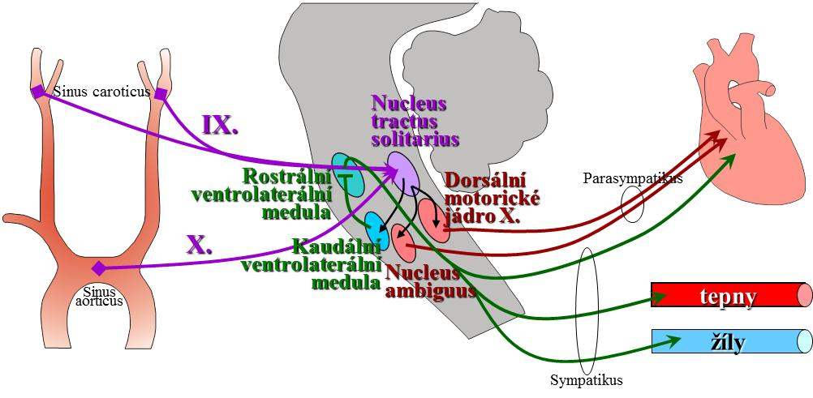
Krátkodobá regulace krevního tlaku
BAROREFLEX

Slide 23
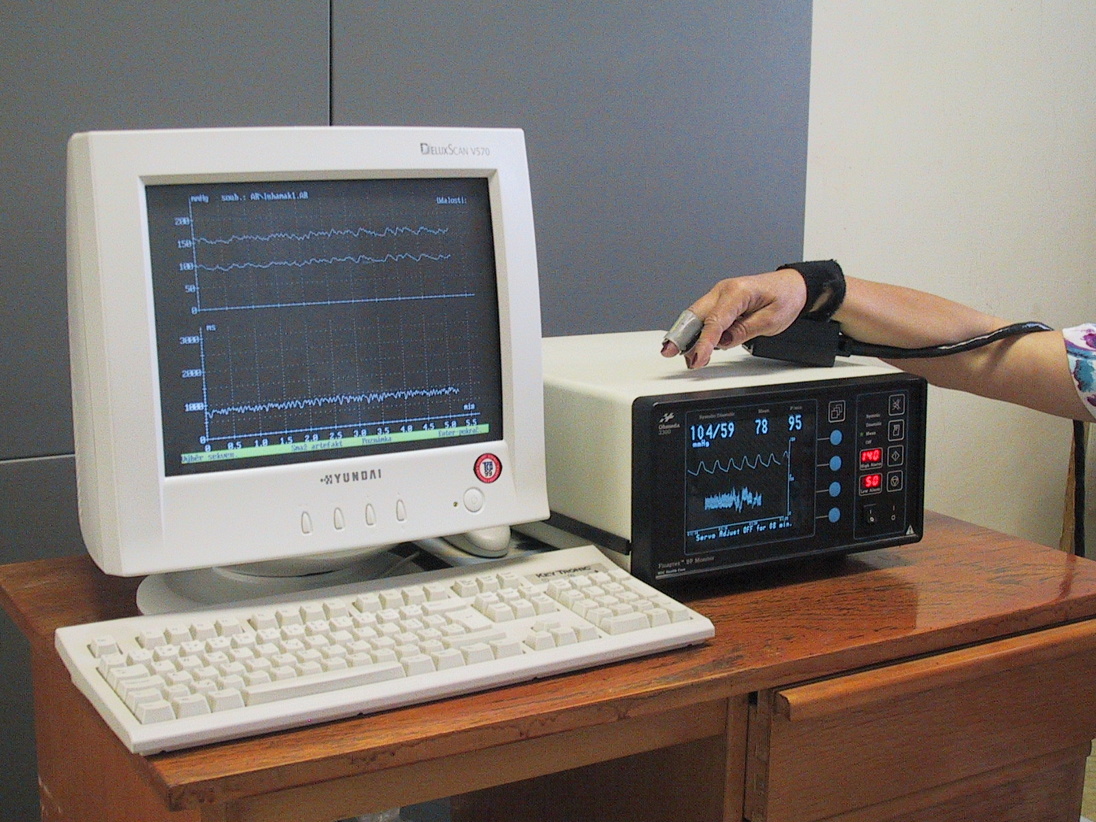
Finapres (Ohmeda, USA)

Slide 24
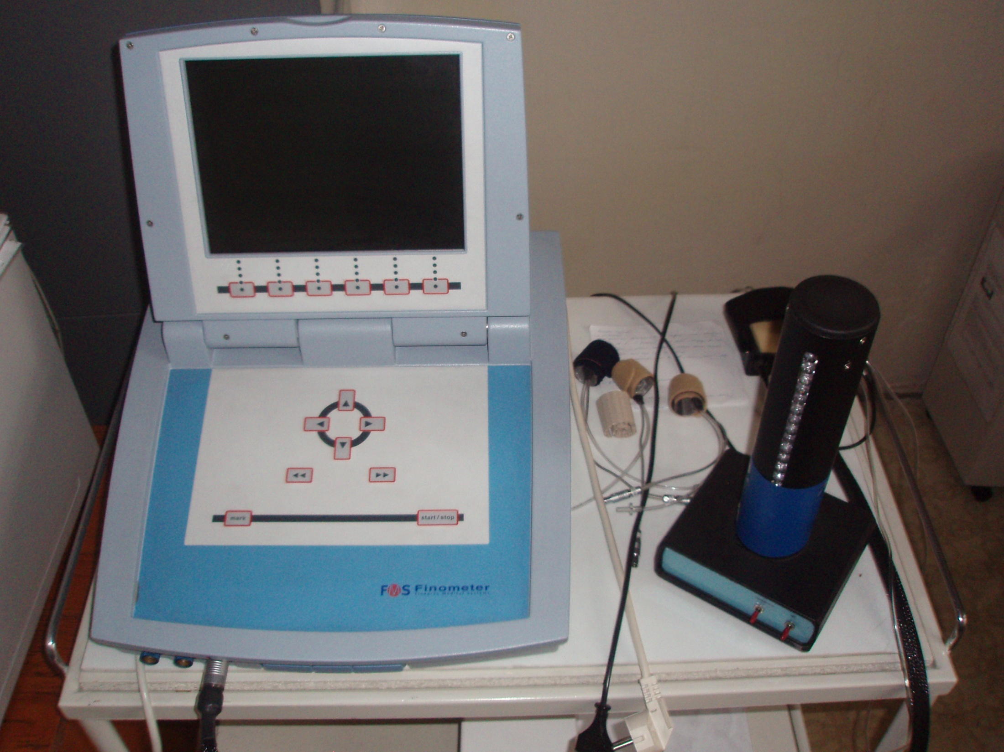
Finometr (FMS, Nizozemí)

Slide 25
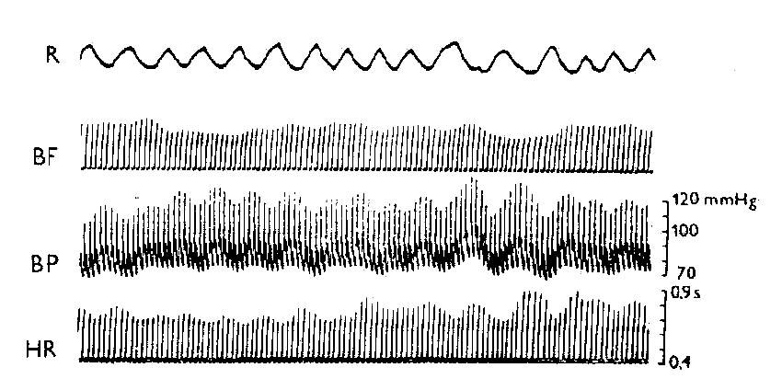
Záznam dýchání a
vln v oběhových parametrech
(Peňázův plethysmomanometr)

Slide 26
Variabilita oběhových parametrů
srdeční frekvence - krevní tlak
variabilita vyjadřuje jejich kolísání kolem průměrné hodnoty v určených časových intervalech (nebo za různých okolností)

Slide 27
Variabilita srdeční frekvence
podává informaci o tonické aktivitě nervu vagu
Časová analýza:
Rozbor RR intervalů z 24hodinového záznamu EKG nebo 5 - 30minutového EKG
V podstatě jde o statistické hodnocení záznamu, s určením směrodatné odchylky
Vyřadí se intervaly lišící se o více jak 20% od průměru, dále se tedy zpracovávají tzv. normální intervaly NN a hodnotí se směrodatná odchylka posloupnosti všech NN za 24hod

Slide 28
Spektrální analýza:
Provádí se za standardních podmínek při různých manévrech (leh, stoj); hodnotí se vždy 300 reprezentativních intervalů RR/NN/
Další matematické zpracování (Fourierova transformace)-délky intervalů RR jsou převedeny na cykly v Hz
Spektrum rozložena na několik komponent – o nízké (LF:sympatická modulace) a vysoké frekvenci (HF:vagová modulace)
Lidé se sníženou variabilitou srdeční frekvence mají 5x vyšší riziko úmrtí

Slide 29
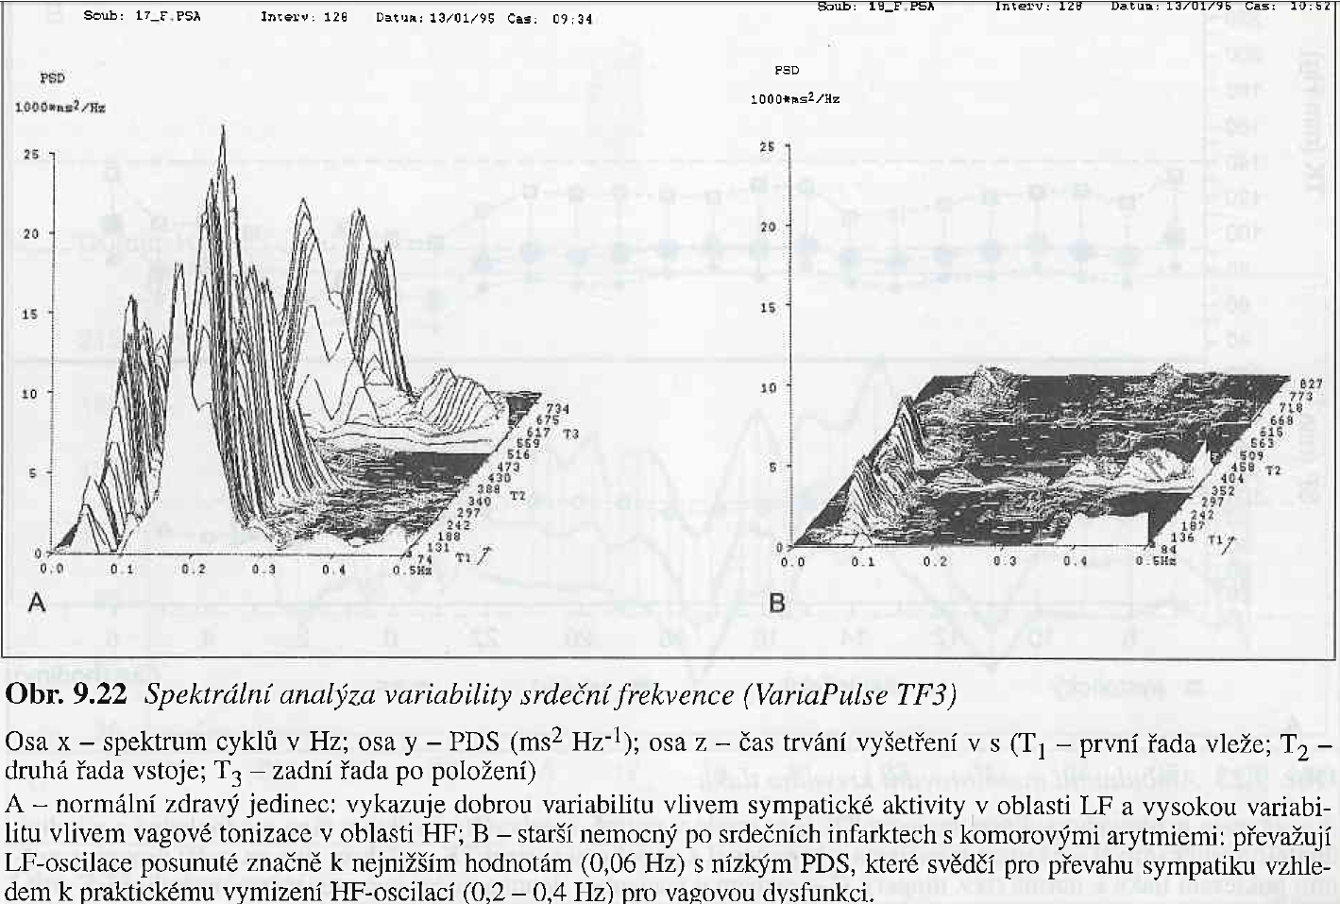

Slide 30
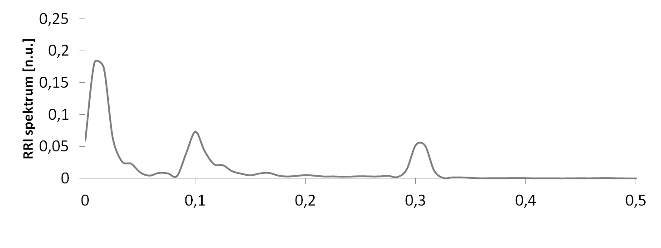
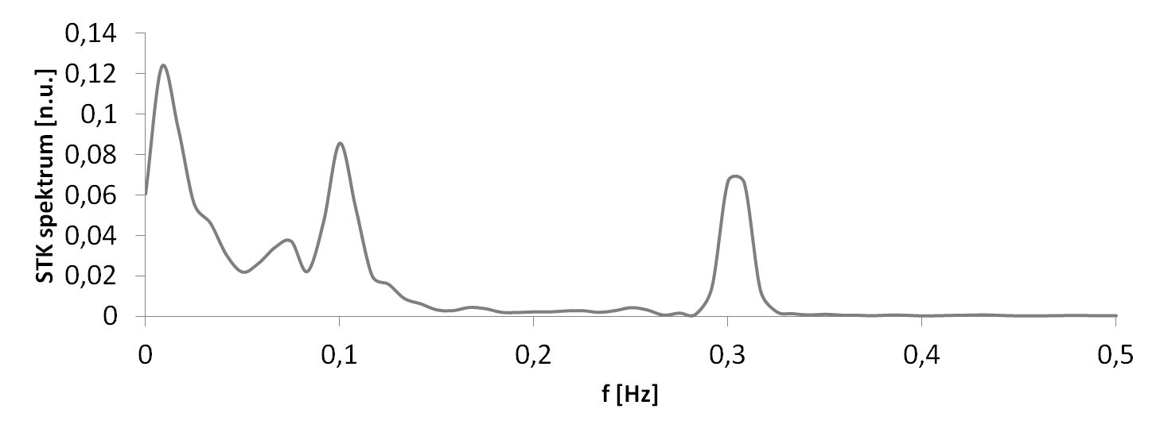
VARIABILITA OBĚHOVÝCH PARAMETRŮ
parasympathicus
sympathicus
Respirační sinusová arytmie
Baroreflex
Respiratory sinus arrhythmia
Baroreflex
Změny nitrohrudního tlaku
changes in intrathoracic pressure

Slide 31
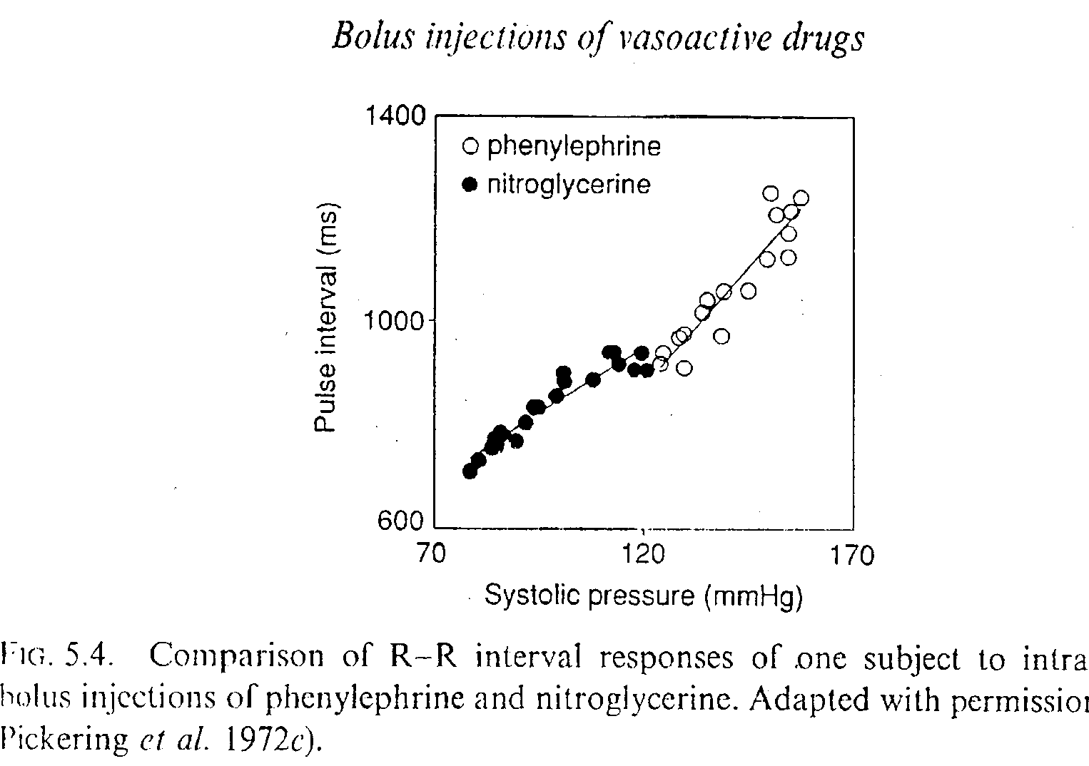
Stanovení citlivosti baroreflexu
Invazivní metoda

Slide 32
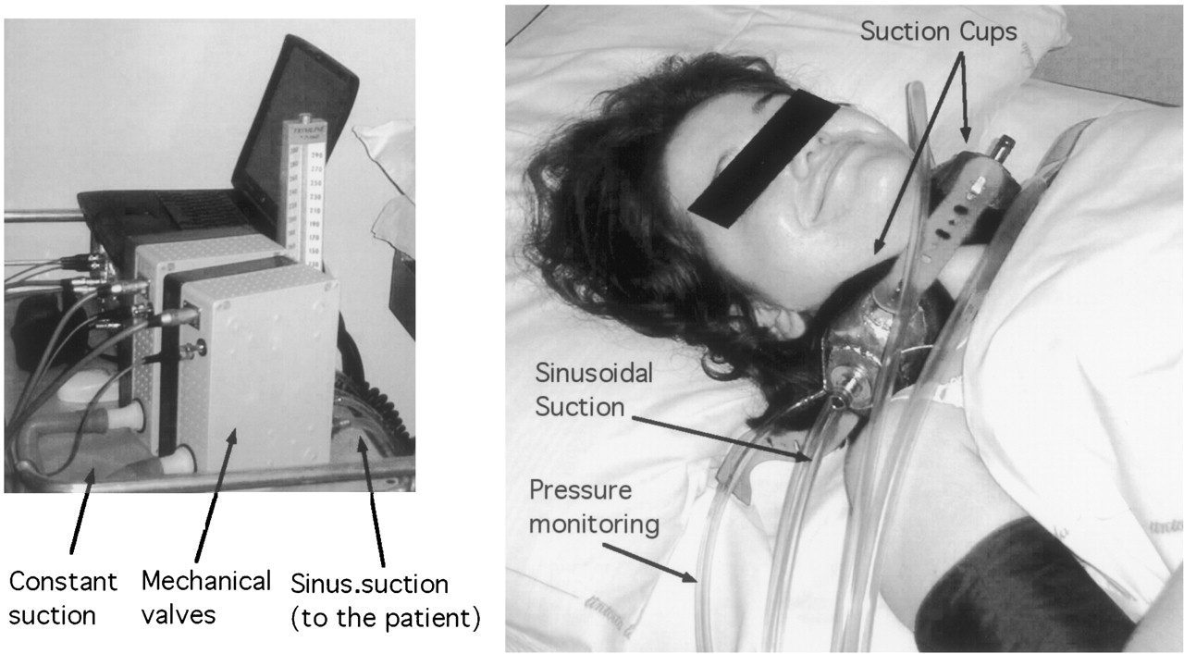

Stanovení citlivosti baroreflexu
neinvazivně – neck suction
Furlan R et al. Circulation 2003;108:717-723

Slide 33
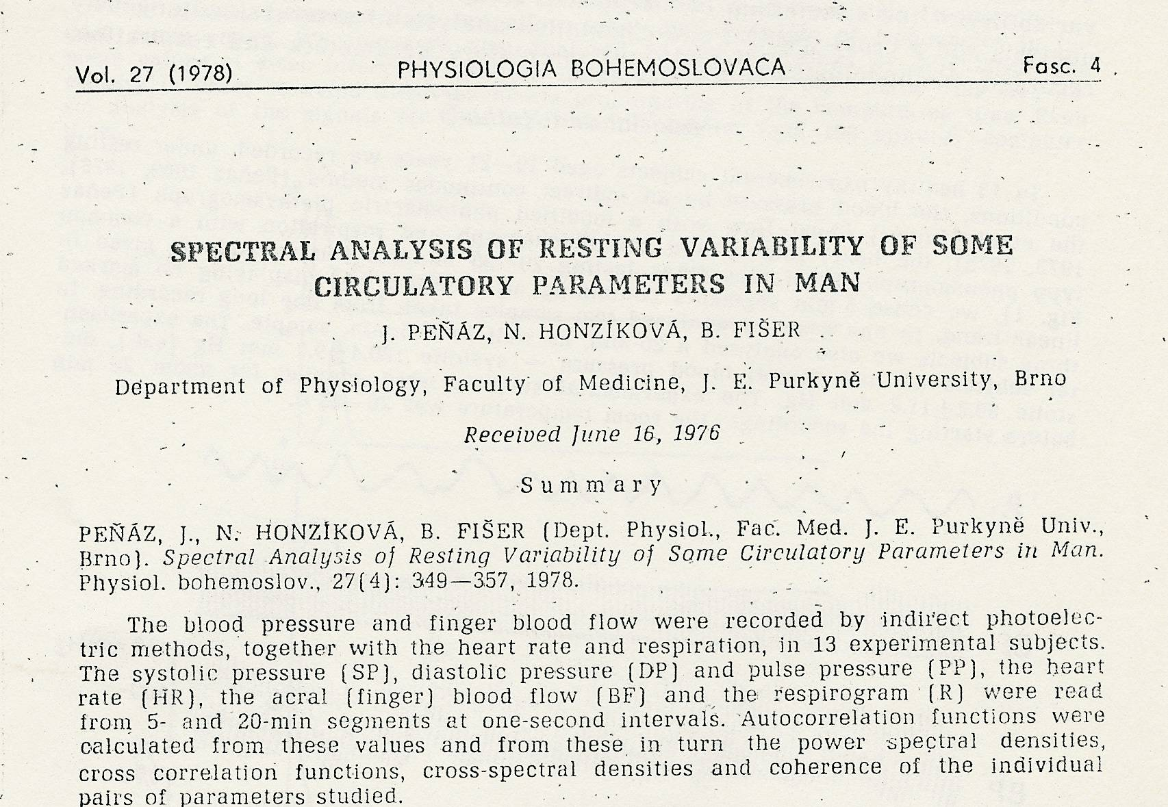
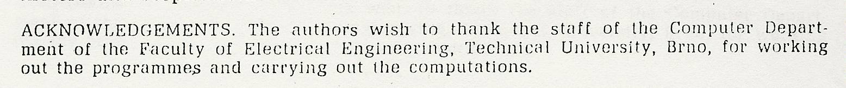
První spektrální analýza krevního tlaku u člověka

Slide 34
Citlivost baroreflexu
změna délky tepového intervalu vyvolaná
změnou krevního tlaku o 1 mmHg
fyziologické rozmezí hodnot:
6 – 16 ms/mmHg

Slide 35
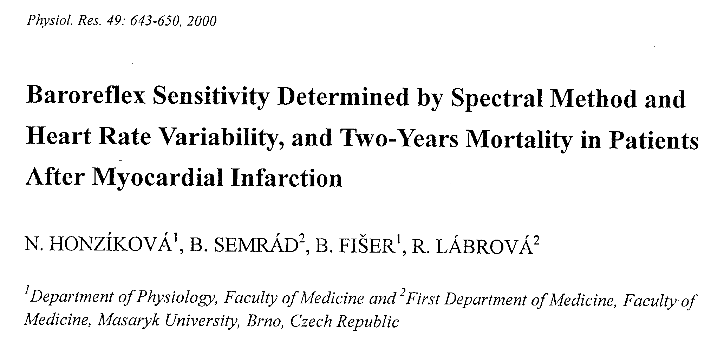
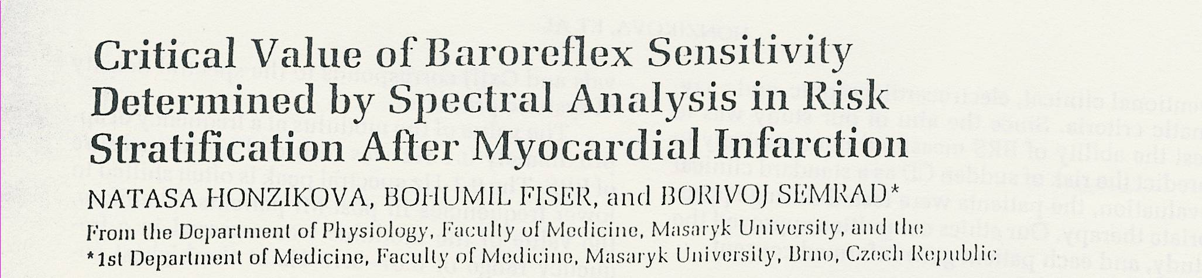
Variabilita v krevním oběhu a BRS – ukazatelé rizika srdeční smrti
po infarktu myokardu
Notes:
40
Zadání – u bodu 1 znamená odvozeného že vycházet nejen z analyzovaných dat, ale také z charakteristik jednotlivých veličin
…

Slide 36
zavedení stanovení BRS u hypertenzních pacientů (BRS nižší než 5 ms/mmHg)
využití pro studium časných či pozdních změn účinků léčby kardiotoxicky a neurotoxicky působícími antracykliny u onkologicky nemocných
předurčení rizika změn autonomního nervstva s dopadem na hladiny krevního tlaku u nemocných
s diabetes mellitus

Slide 37
OBĚHOVÉ SELHÁNÍ
Hlavní úlohou krevního oběhu je udržet dostatečnou perfuzi orgánů
TK = SV x TPR
Minutový výdej srdce nestačí dané metabolické potřebě při běžném pracovním zatížení anebo klesá pod normální hodnoty i v klidu
oběhové selhání je generalizované neadekvátní proudění krve v organismu, které způsobuje poškození tkání v důsledku sníženého proudění – tedy snížené dopravy kyslíku (a dalších výživových faktorů). Sám kardiovaskulární systém (srdeční svalovina, stěny cév, vazomotorický systém, a další části cirkulace) se zhoršuje až přijde oběhový šok

Slide 38
OBĚHOVÉ SELHÁNÍ
TK = SV x TPR
SV je snížen:
snížení objemu krve (snížený žilní návrat)
vazodilatace ve venózním systému
snížená čerpací funkce srdce

Slide 39
OBĚHOVÉ SELHÁNÍ
snížení objemu krve
snížený žilní návrat z důvodu zmenšeného objemu krve nebo snížení cévního tonu (snížení žilního rezervoáru krve) nebo zúžení cév někde v krevním oběhu
Klinicky: např. hypovolemický (hemoragický) šok
(Frank-Starlingův mechanismus – snížení SV)
Léčba: doplnění objemu tekutin – infuze (např. fyziologický roztok)

Slide 40
OBĚHOVÉ SELHÁNÍ
Vazodilatace žilního systému
– náhlá periferní vazodilatace – např. náhlá ztráta vazomotorického tonu (masivní dilatace cév):
vazomotorická synkopa (=neurogenní šok při např. poškození mozku, hluboká nebo spinální anestézie)
vazovagální synkopa
Emoční - např. silná emoční aktivace parasympatiku vedoucí ke zpomalení srdce a aktivuje potlačení vlivu sympatiku na cévy – nastává dilatace cév, snížení SV a TK

Slide 41
OBĚHOVÉ SELHÁNÍ
Snížená čerpací funkce srdce
Srdce není schopno pracovat jako srdeční pumpa
Např. infarkt myokardu, těžká dysfunkce srdečních chlopní, srdeční arytmie, poškození srdce toxiny
Výsledkem je rozvoj kardiogenního šoku (tj. oběhový šok, který vyplývá z oslabené schopnosti srdce jako pumpy;
85% lidí, u kterých se rozvine kardiogenní šok, nepřežije)

Slide 42
OBĚHOVÉ SELHÁNÍ
TK = SV x TPR
Oběhový šok beze změny SV
Obrovský nárůst metabolických nároků organismu (tak velký, že fyziologický SV je nedostatečný)
Abnormální perfuze tkáněmi – septický šok (otrava krví)
(neadekvátní zásobení nutrienty nebo neadekvátní produkce odpadních látek z tkání)

Slide 43
OBĚHOVÉ SELHÁNÍ
TK = SV x TPR
TPR se snižuje:
vazodilatace z toxických příčin (histamin – alergie, anafylaktický šok; např. bodnutí včelou)
vegetativní kolaps - dysbalance autonomního nervového systému (pokles vlivu sympatiku na cévní tonus – vše souvisí se situacemi popsanými u vazodilatace žilního systému)

Slide 44
SYNKOPA – projevem mozkové ischemie, která vzniká
při náhlém poklesu tlaku v rámci selhání krevního oběhu
- pokud se vědomí vleže vrátí rychle – do jedné minuty

Slide 45
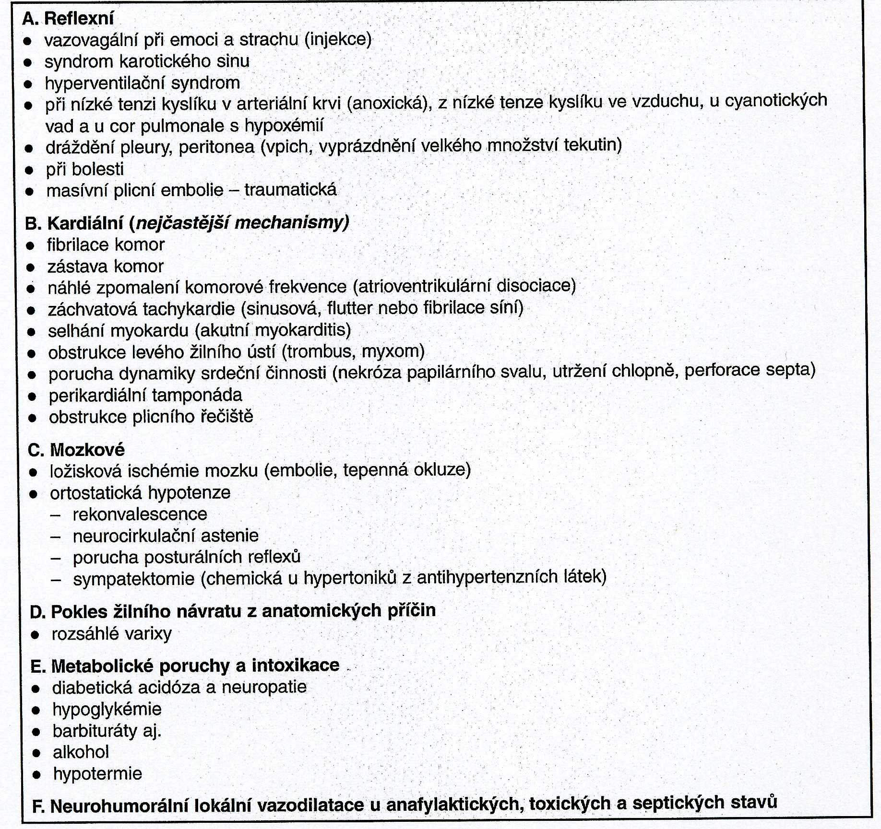
Příčiny synkop

Slide 46
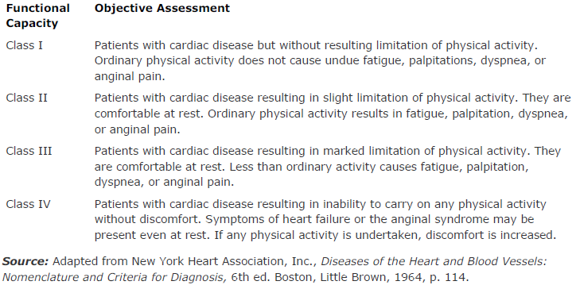
NYHA klasifikace

